Slide 1

Physique moderne
Projet numérique
Anaelle R. Rime L. Shayma M.

Slide 2
Plan
I - Présentation du sujet
a) Introduction
b) effet Ramsauer-Townsend
c) Pertinence de l’utilisation du puit de potentiel
II - Résolution analytique
a) Etats stationnaires
b) Equation de Schrödinger
III - Partie numérique
a) explication des codes Python
b) Comparaison avec les données
IV - Limite de l’approche
V - Modèle plus réaliste
2

Slide 3

Introduction
3

Slide 4
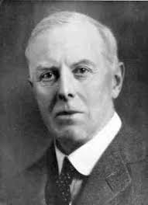
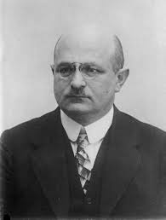
Effet Ramsauer-Townsend
Phénoméne physique décrivant la colision entre deux particules à l'échelle microscopique, provoquant alors la diffusion d'électron par l'atome d'un gaz noble.​
Découvert en 1921 par Carl Ramsauer et John Townsed. Ils ont pu observer que la diffusion pouvait s'annuler selon la valeur d'énergie de l'electron.​
Pour certaine valeur d'énergie, la probabilité que l'électron soit dévié peut étre nulle.
4

Slide 5
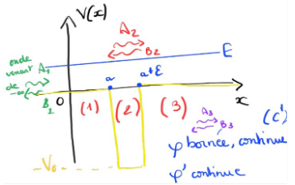
La pertinence de l’utilisation d’un puits de potentiel pour modeliser l’experience
L'objectif final de ce projet étant d'expliquer ce phénoméne à partir d'un modèle à une dimension. On modélise le potentiel au voisinage de la particule par un puits de potentiel, de profondeur finie –V.​
5

Slide 6
Résolution Analytique
Etats Stationnaires
Ψ(x,t) = ϕ(x) exp (-iEt/ℏ)
ℏ²/2m d²/dx² ϕ + [E-V(x)]ϕ(x) = 0 avec E : énergie totale de la particule
V(x) : potentiel constant par morceaux
ici : E > 0 > -V0 → E - V(x) = E - (-V0) = E + V0 > 0
=> Comportement sinusoïdale
forme de V(x)
{
-V0 pour a<x<a+ε
0 si x ∈ R\[a,a+ε]
V(x) =
ε : taille du puit
6

Slide 7




Résolution Analytique
3 régions :
V(x)
(I) : x ∈ ] -∞ ,a]
(II) : x∈ [ a,a+ε]
( III ) : x ∈ [a+ε,+∞[
A2
onde venant de - infini
B2
E
A1
a
a + ε
B1
x
(I)
(II)
(III)
A1
ϕ bornée, continue
ϕ’ continue
-V0
7
B1

Slide 8
Résolution Analytique
Etats stationnaires
=> dans ( I ) et (III) : ϕ’’(x) + (2mE/ℏ²) ϕ(x) = 0 k²>0
=> dans (II) : ϕ’’(x) + (2m(E+V0)/ℏ²) ϕ(x) = 0 q²>0
Polynome caractéristiques : EDO DU 2nd ordre
solution de la forme ϕ(x) = α exp(r1x) + β exp(r2x)
2 racines : r1 et r2 donnée par :
( I ) et ( III) : r² + k² = 0 => r= +- ik
(II) : r²+q² = 0 => r=+- iq
=> |ϕ(x)|² =
8

Slide 9
Résolution Analytique
Symetrisation du probleme
potentiel + symetrie
V(x)
{
-V0 pour |x|<a
0 pour |x|>a
E
V(x) =
A e(ikx) + B e(-ikx)
et E > 0 > -V0
F e(ikx)
B1
C e(iqx) + D e(-iqx)
x
V(x)= 0 : ( I ) x<-a : Ψ(x)= A e(ikx) + B e(-ikx)
V(x)= -V0 : ( II ) |x|<a : Ψ(x)=C e(iqx) + D e(-iqx)
V(x)= 0 : ( III ) x>a :Ψ(x)= F e(ikx)
-a
a
(I)
(III)
(II)
9

Slide 10
Résolution Analytique
Equation de Schrödinger : 1 dimension
^
H Ψ(x,t) = iℏ δΨ(x,t)/δt
→ opérateur
potentiel V(x)=> H = -ℏ²/2m δ²/δx²+ V(x)
^
-ℏ²/2m δ²/δx²Ψ(x,t) + V(x)Ψ(x,t) = iℏ δΨ(x,t)/δx th de superposition
( i ) Conditions au limites
(I ) : iℏ df/dt = Ef(t) <=> iℏ df/d=Edt
(II ) -ℏ²/2m δ²/δx²Ψ(x,t) + V(x) Ψ(x,t)=EΨ(x,t)
Ψ(x,t)=Ψ(x)f(t)
Pour tout x,t, fonction de x car :
-ℏ²/2m δ²/δx²Ψ(x,t) + V(x) = iℏ 1/f(t) df/dt = coté
∫ df/dt = -∫ iEdt/ℏ = ln(f) = -iEt/ℏ + cst, f(t) = f(0)exp(-iEt/ℏ). On prend f(0) =1
Ψ(x,t)=Ψ(x)exp(-iEt/ℏ)
10

Slide 11
Résolution Analytique
Les états stationnaires dépendent de la forme de V(x) : condition de continuité et k et q
V(x) ϕ(x)
Discontinue
borné
bornée continue
1fois derivable
=> continuité de Ψ(x) en x = -a et x= a
(II)
-ℏ²/2m δ²/δx²Ψ(x,t) + V(x) Ψ(x,t)=EΨ(x,t)
<=>(E- V(x))Ψ(x,t)+ℏ²/2m δ²/δx²Ψ(x,t)
(I ) et (III) V(x)= 0 : k²= 2mE/ℏ²
(II) V(x)= -V0 : q²= 2m(E+V0)/ℏ²
ℏ²r²/2m + V(x)-E =0 <=> r² = 2m/ℏ² - V(x)+E
B,C,D et E en fonction de A
coefficient de transmission et transmission : T= |F|²/|A|² , R = |B|²/|A|²
avec R+T=1
1/T= 1+ ¼ V0²sin²(2qa)/E(E+V0) , T(e) avec e=E/V0
11

Slide 12
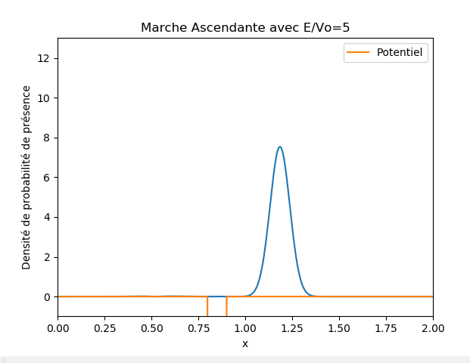
Partie numérique
Coder en python l'algorithme de résolution d'équation différentielle pour observer la propagation du paquets d'ondes.
12

Slide 13
Comparaison avec les données
13

Slide 14
Les limites de cette approche
14

Slide 15
Modèle plus réaliste
15

Slide 16
Bibliographie
chrome-extension://efaidnbmnnnibpcajpcglclefindmkaj/https://cpge-paradise.com/MP4Phys/TD/TD11%20meca%20q.pdf
https://www.f-legrand.fr/scidoc/
https://phet.colorado.edu/fr/simulations/bound-states
https://www.unisciel.fr/
16

